Slide 1


Správněprávní a trestní odpovědnost v právu životního prostředí
JUDr. Vojtěch Vomáčka, Ph.D., LL.M.
MP904Zk Právo životního prostředí II
PrF MU, Brno, 2. 10. 2024

Slide 2
Obsah prezentace
Druhy odpovědnosti v PŽP a vztah mezi nimi
Základy v právu EU
Zásady trestání a jejich aplikace v ochraně životního prostředí
Správněprávní odpovědnost – základní rysy
Správní tresty
Vztah SPO a TPO
TPO - příklady

Slide 3
Naučit se na zkoušku
Možnosti uplatnění režimů odpovědnosti, jejich účel a využití
Hranice mezi SPO a TPO (konkrétní příklady)
Prvky odpovědnosti a odlišnosti SPO a TPO
Specifika v oblasti ochrany životního prostředí

Slide 4
Druhy odpovědností v právu životního prostředí
1. Správně právní
2. Trestně právní
3. Občanskoprávní (závazky z deliktů) - viz příští přednáška
4. Odpovědnost za ekologickou újmu - viz příští přednáška
Specifika ad 1) a 2)
Klíčové nástroje prosazování ochrany životního prostředí
Různé systémy v jednotlivých státech
Často porušení více povinností (+ změny právní úpravy),
Mnohost pachatelů, mnohost příslušných správních orgánů (a OČTŘ)
Specifika zjišťování skutkového stavu a dokazování
Problémy ukládání sankcí a monetarizace životního prostředí
Málo dostupná data a statistiky

Slide 5
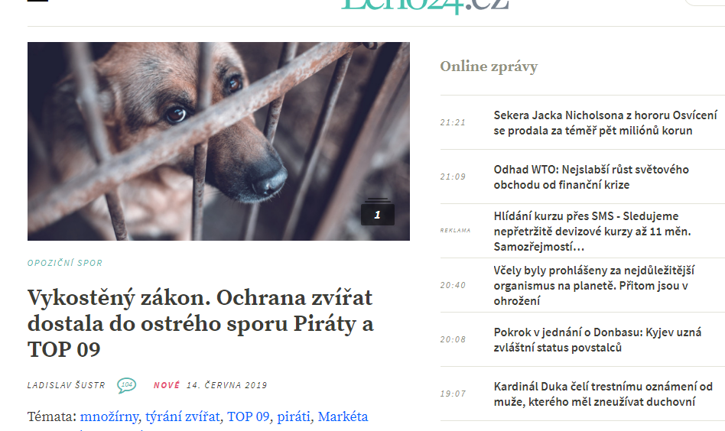

Slide 6
Každodenní praxe
Pokuta za nelegální odběr vody
Česká inspekce životního prostředí udělila pokutu 133 000 Kč za nelegální odběr vody Českým Petrovicím na Orlickoústecku.
8884 m³ podzemní vody. Tolik České Petrovice vyčerpaly bez povolení. Množství, které by naplnilo víc než 20 plaveckých bazénů. Na kameru starosta nepovolený odběr vody komentovat nechtěl. Uvedl ale, že nešlo o úmysl. Podle něj si obec zapomněla zažádat o nové povolení.
Lyžařský klub musí zaplatit sto tisíc za vjezdy do CHKO Beskydy. Členové se odvolávají na výjimku od Lesů ČR
Pracovníci ostravské pobočky České inspekce životního prostředí (ČIŽP) udělili pokutu sto tisíc korun Lyžařskému klubu Severka z Dolní Lomné na Frýdecko-Místecku. Lidé z klubu podle inspektorů opakovaně bez povolení vjížděli vozidly do zakázaných zón CHKO Beskydy. Člen Severky Albín Malíř pochybení odmítá. Proti postihu se spolek nestihl včas odvolat a pokutu tak podle něj uhradí.

Slide 7
Každodenní praxe
Hejna much přivedla inspektory na stopu. Firma dostala za odpady pokutu
Z pochůzky kolem provozní haly a z následné kontroly evidence vyplynulo, že bylo venku nepovoleně shromažďováno bezmála 1 704 tun plastového odpadu," nastínil Karel Kozubek, ředitel ostravského oblastního inspektorátu České inspekce životního prostředí (ČIŽP).
Vysokou pokutu ohlásila ČIŽP i v dalším případě. Společnost Noroo Bee Chemical Czech z Frenštátu pod Radhoštěm porušila chemický zákon při dovozu nebezpečných chemických směsí. Za to zaplatí 500 tisíc korun.
Nepovolený sklad odpadů z Anglie ve Smržovce. Případem se zabývá inspekce
Inspektoři životního prostředí v Liberci začali šetřit případ nepovoleného dovozu odpadních plastů z Velké Británie. Vše začalo namátkovou kontrolou kamionu plného plastu. "V okamžiku, kdy hlídka zjistila, že se jedná o odpady, získala podezření, protože vozidlo nebylo řádně označeno," konstatuje mluvčí libereckých celníků Martin Stočes. Kamion vezl odpad z Anglie a měl ho složit v Srní na Českolipsku.

Slide 8
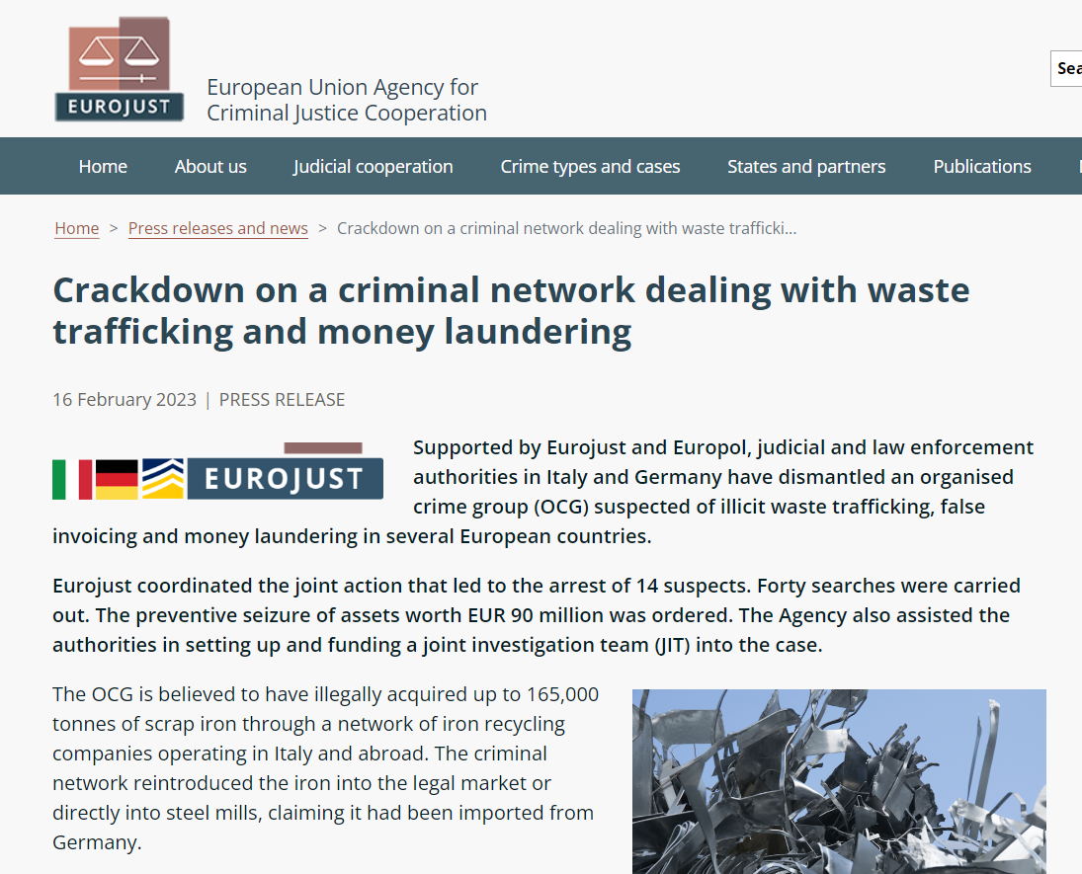
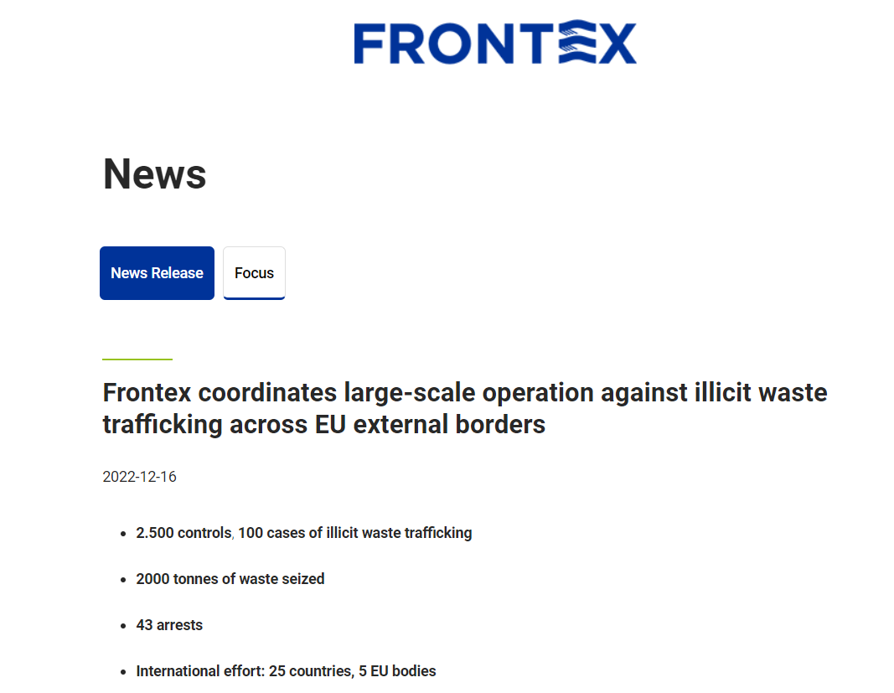

Notes:
The action was organised under EMPACT, the European Multidisciplinary Platform Against Criminal Threats.

Slide 9
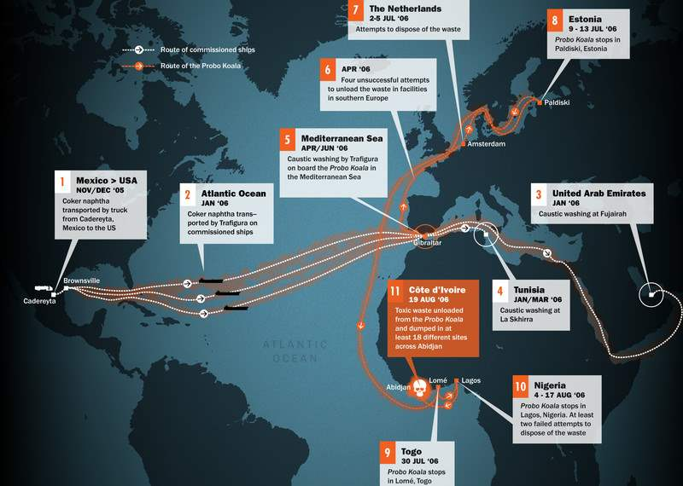
Relevant national cases
Source Amnesty International

Slide 10
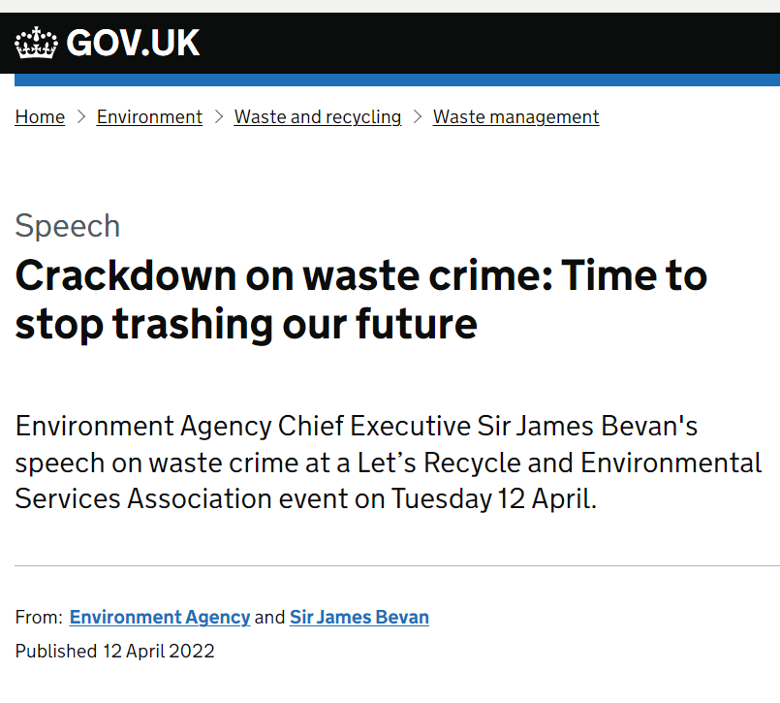
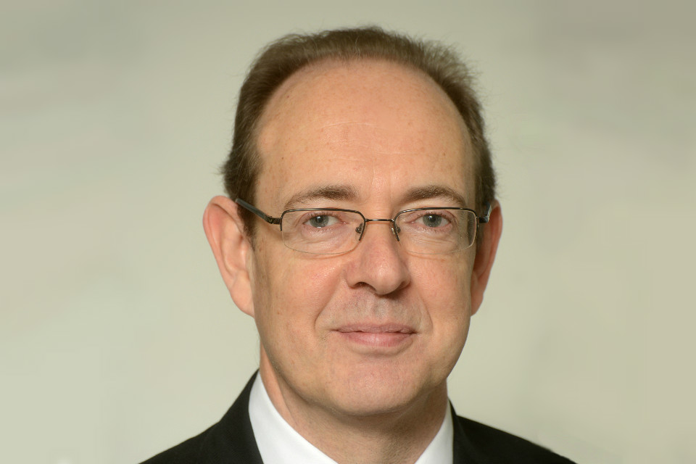
One of the most unsettling things about waste crime is that nobody knows exactly its true scale. We do know that it is huge: our latest estimate is that some 18% of waste is currently managed illegally at some point in the waste stream. (...) And it’s getting bigger. All the evidence suggests waste crime is on the rise.

Slide 11

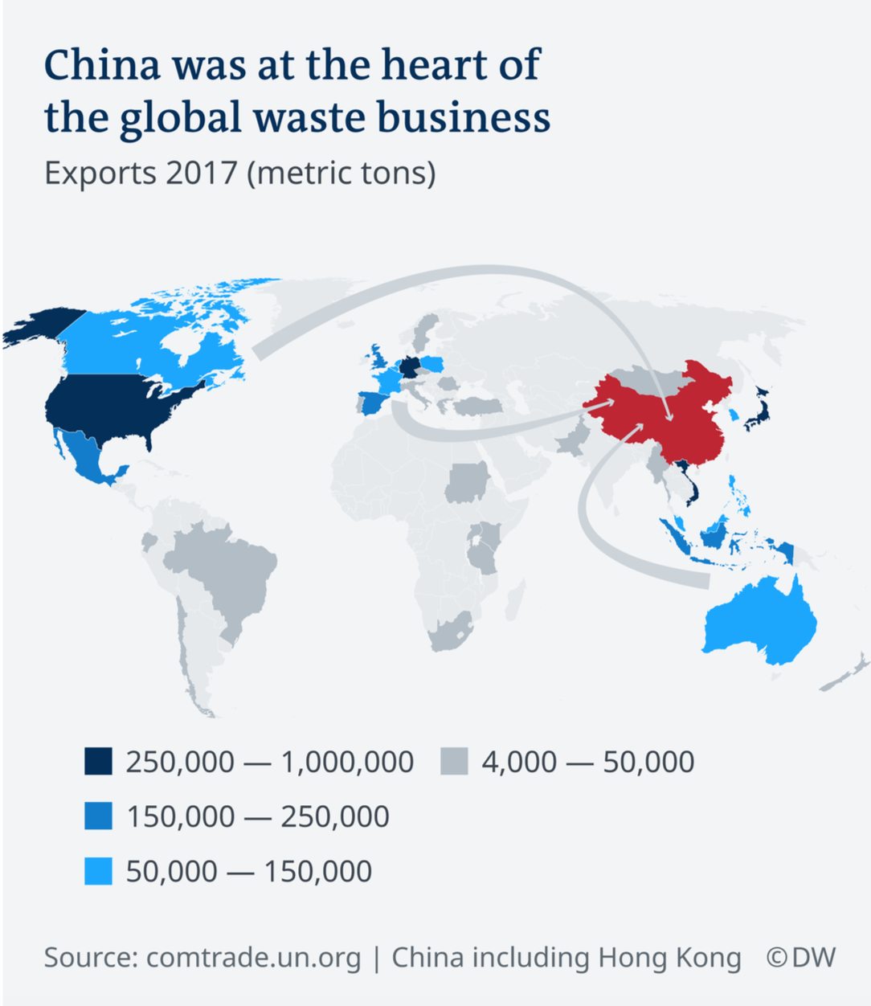
      POHYB ODPADŮ PŘES VNITŘNÍ A VNĚJŠÍ HRANICE EU
mezi lety 1999 a 2011 převoz mědi, železa, oceli, hliníku a niklu se zdvojnásobil; plasty vzrostly pětinásobně
V roce 2018 Čína zakázala dovoz většiny plastů a dalších materiálů určených pro tamní zpracovatele.
Notes:
China has imported recyclable waste, such as iron scrap and waste plastics, from abroad to make up for a shortage of domestic resources. After China joined the World Trade Organization (WTO) in 2001, its demand for raw materials dramatically increased due to rapid industrial development.
However, the amount of smuggled recyclable waste has been estimated to be dozens of times the amount allowed by government regulations

Slide 12

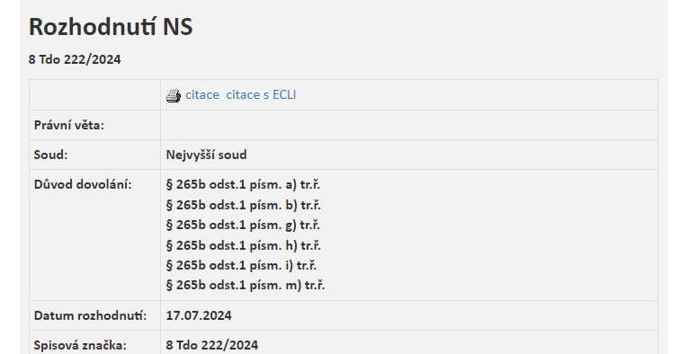
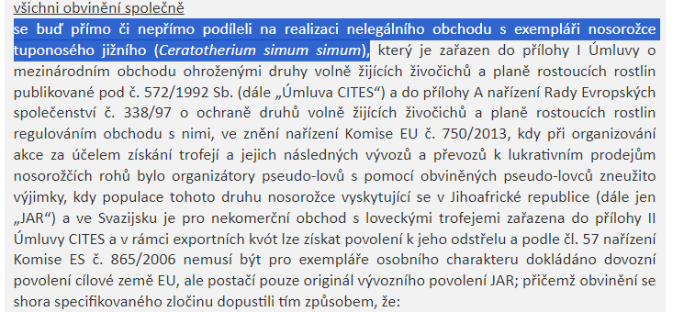

Slide 13

      ASPEKTY ODPOVĚDNOSTI A TRESTÁNÍ
ESLP?
PRÁVA A SVOBODY JEDNOTLIVCŮ A ODPOVÍDAJÍCÍ POVINNOSTI STÁTU
PRÁVO EU?
DÍLČÍ HARMONIZACE INSPEKCÍ A ODPOVĚDNOSTI

Slide 14
Základy v mezinárodním právu a v právu EU (ve vztahu k TPO a SPO)
Výslovné požadavky na zakotvení konkrétní trestněprávní ochrany (kriminalizace specifikovaného jednání)
Viz např. § 297 TZ - Neoprávněné vypuštění znečišťujících látek
- Mezinárodní úmluva o zabránění znečišťování a protokol (MARPOL 1973/78) a prováděcí unijní předpisy:
Kdo v rozporu s mezinárodní smlouvou, byť i z nedbalosti, vypustí nebo, ač je k tomu povinen, nezabrání vypuštění ropné, jedovaté kapalné nebo jiné obdobné znečišťující látky z lodi nebo jiného námořního plavidla, bude potrestán odnětím svobody na šest měsíců až tři léta, zákazem činnosti nebo propadnutím věci.
Směrnice Evropského parlamentu a Rady 2008/99/ES o trestněprávní ochraně životního prostředí
konkrétní skutkové podstaty, porušení práva EU
trestání návodu a pomoci
Podle připravované verze i rozpětí sankci

Slide 15
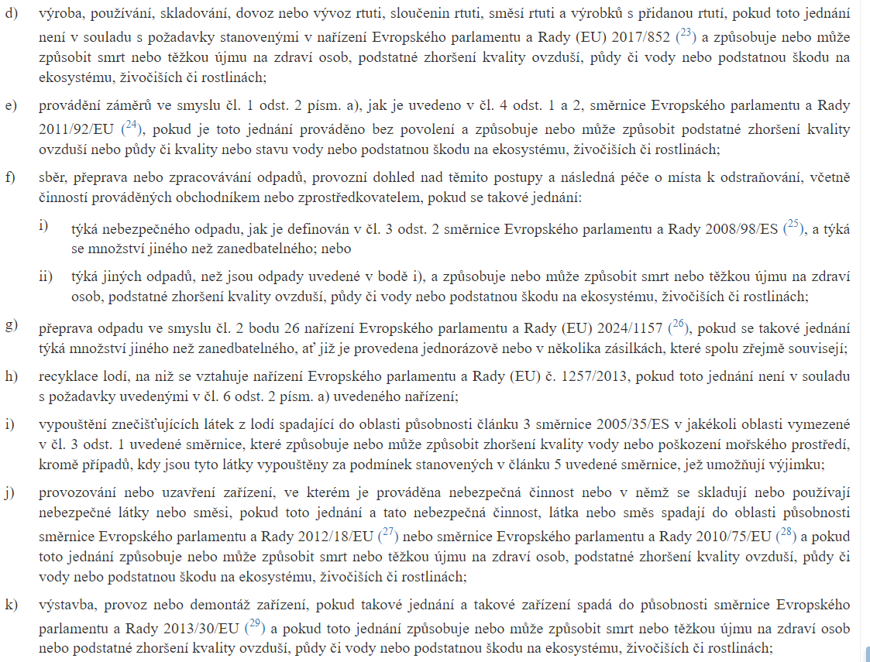
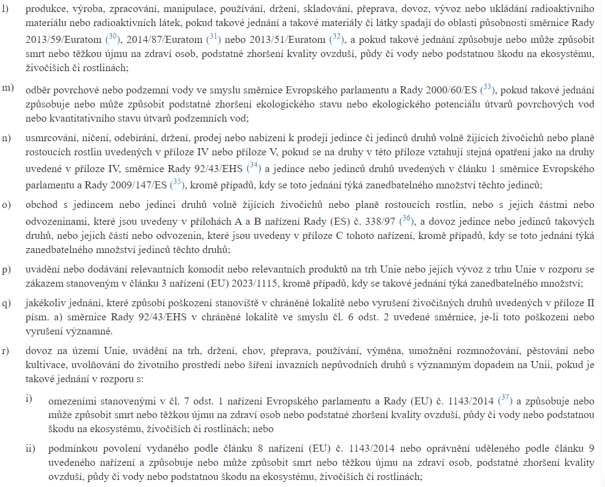
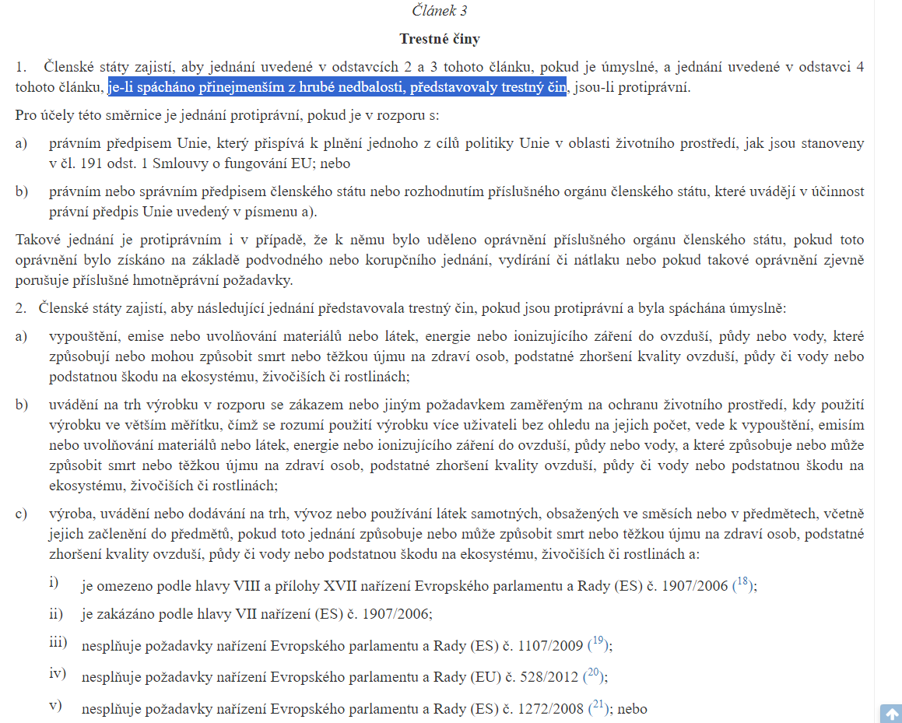
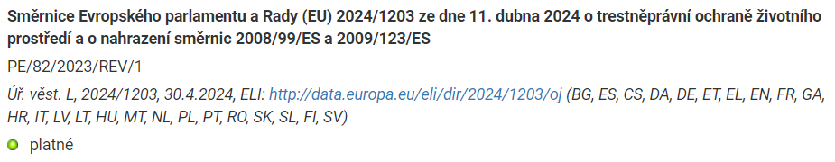

Slide 16
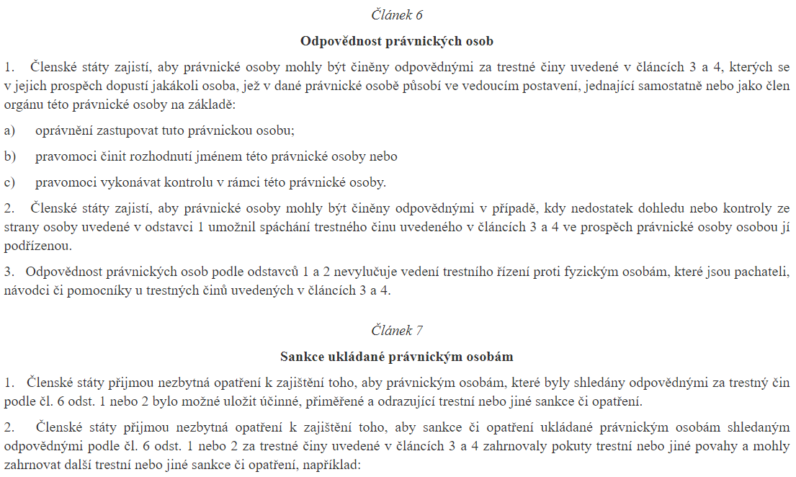
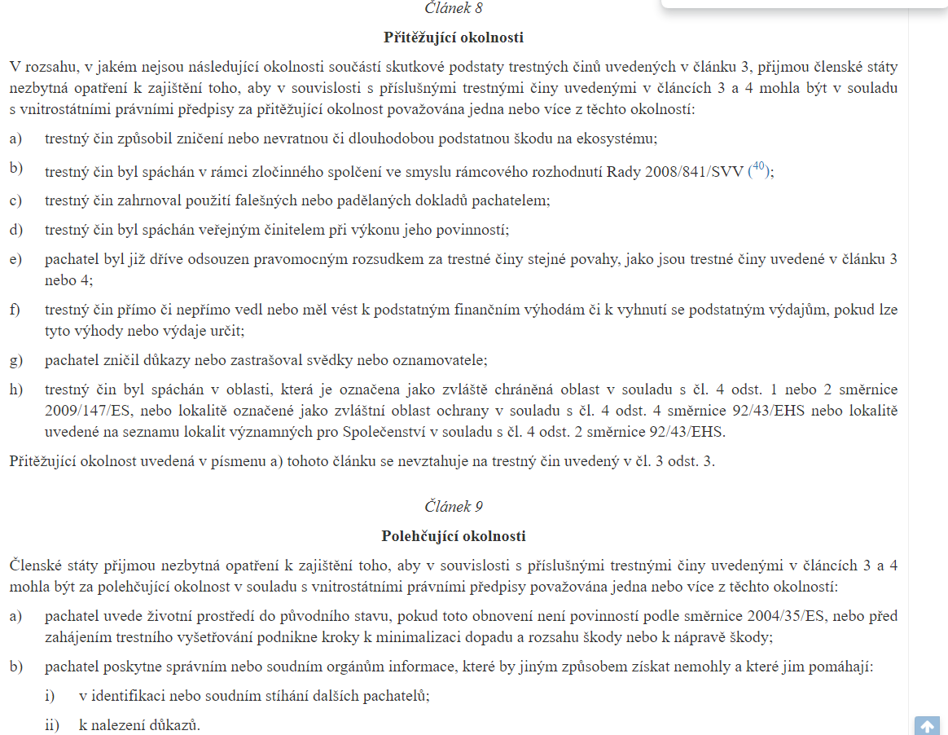
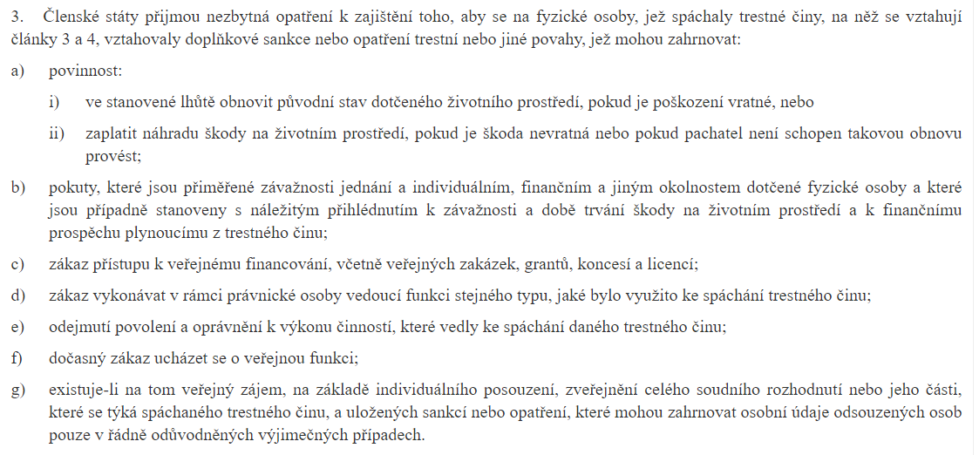
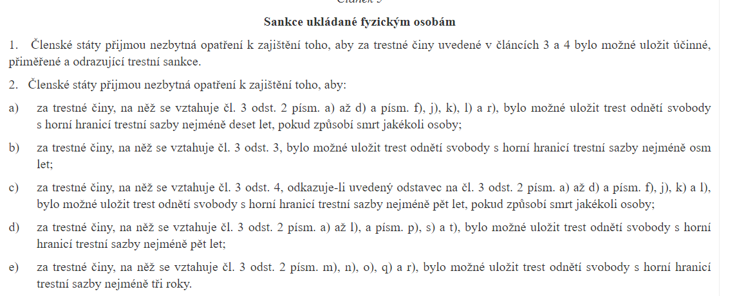
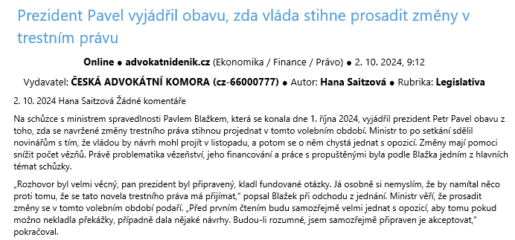
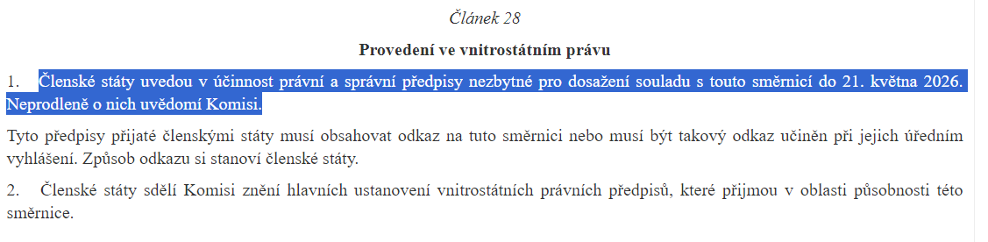

Slide 17
Základy v mezinárodním právu a v právu EU (ve vztahu k TPO a SPO)
2) Požadavek na zavedení účinných a odrazujících sankcí
vychází již z požadavku na zajištění effet utile (viz např. C-565/12)
související podmínka nediskriminace
+ požadavek celé řady směrnic na zajištění účinného systému sankcí, v některých případech i včetně konkrétních opatření (odebrání povolení, napravení stavu)
Příklad:
Směrnice 2010/75/EU o průmyslových emisích (integrované prevenci a omezování znečištění)
Čl. 79: Členské státy stanoví sankce za porušení vnitrostátních předpisů přijatých na základě této směrnice. Stanovené sankce musí být účinné, přiměřené a odrazující. Členské státy oznámí takto stanovené sankce Komisi do 7. ledna 2013 a neprodleně jí oznámí všechny následné změny těchto ustanovení.

Slide 18
Základy v mezinárodním právu a v právu EU (ve vztahu k TPO a SPO)
Příklad:
Nařízení č. 1907/2006 o registraci, hodnocení, povolování a omezování chemických látek, o zřízení Evropské agentury pro chemické látky (REACH)
Čl. 126: Členské státy stanoví sankce za porušení tohoto nařízení a přijmou veškerá opatření nezbytná k jejich uplatňování. Stanovené sankce musí být účinné, přiměřené a odrazující. Členské státy oznámí tyto předpisy Komisi do 1. prosince 2008 a neprodleně jí oznámí každou jejich následnou změnu.
AG v C-535/15 (Pinckernelle):
      73. Therefore, the competent authorities of the Member States may deploy any or all of the following to correct non-registration under the REACH Regulation. The means resorted to will inevitably vary depending on all the circumstances to hand. Such means include (i) orders compelling registration; (ii) any necessary interim orders, such as, for example, orders impounding the chemicals pending the termination of remedial processes so that, in practical terms, they cannot be exported; (iii) the levying of fines, and (iv) in severe cases the imposition of criminal sanctions.
      74. The application of Member State remedial regimes to the end of enforcing the REACH Regulation is, of course, subject to compliance with the fundamental rights protected under the EU Charter, and general principles of law such as the principal of proportionality. This means that the sanction or sanctions chosen must be appropriately adapted to achieve the aims of the REACH Regulation, and must not go beyond what is necessary to secure them. It is at this juncture that a trader can argue, for example, that registration imposes disproportionate costs or that the sanction chosen by the Member State authority is otherwise excessive.
      SDEU:
      In the present case, it must be pointed out that, as was noted in paragraph 18 above, under German law a person is liable to punishment of up to two years’ imprisonment or a fine if he infringes the REACH Regulation.

Slide 19
„účinné, přiměřené a odrazující“
Příklad:
      T-177/12 (Spraylat v. ECHA) – sankce za uvedení nesprávných informací
      In the context of an application to the European Chemicals Agency (ECHA) for registration of a certain chemical substance, recital 11 of Regulation No 340/2008 states that the submission of false information should be discouraged by the imposition of an administrative charge by the [ECHA] and a deterrent fine by the Member States, if appropriate.
      An administrative charge more than 17 times greater than the amount of the fee which the undertaking had to pay for registration of the substance concerned and 28 times greater than the amount of the fee which could have been avoided by reason of the false declaration by that undertaking is manifestly disproportionate compared to the objective pursued by the legislation.
      The principle of proportionality is one of the general principles of EU law and requires that measures implemented through EU law provisions be appropriate for attaining the legitimate objectives pursued by the legislation at issue and must not go beyond what is necessary to achieve them. Furthermore, where the institution which adopted the measure has a broad discretion, only if a measure is manifestly inappropriate having regard to the objective which the competent institution is required to pursue can its lawfulness be affected.
      (odst. 33, 34, 36, 38)

Slide 20
„účinné, přiměřené a odrazující“
Příklad:
      C-487/14 (Total Waste Recycling) - Jiné místo vstupu, než jaké je uvedeno v předchozím oznámení a souhlasu
      SDEU:
      Článek 50 odst. 1 nařízení č. 1013/2006, ve znění nařízení (ES) č. 669/2008, podle něhož musí být sankce uplatňované členskými státy v případě porušení ustanovení tohoto nařízení přiměřené, musí být vykládán v tom smyslu, že uložení pokuty jakožto sankce za přepravu takových odpadů, jako jsou odpady uvedené v příloze IV tohoto nařízení, do země tranzitu přes jiný hraniční přechod, než jaký je uveden ve formuláři oznámení a odsouhlasen příslušnými orgány, jejíž základní výše odpovídá výši pokuty, která se ukládá v případě porušení povinnosti získat souhlas a podat předchozí písemné oznámení, lze považovat za přiměřené jen tehdy, pokud okolnosti, které charakterizují spáchané porušení, umožňují konstatovat, že se jedná o porušení rovnocenné závažnosti. Přísluší vnitrostátnímu soudu, aby s přihlédnutím ke všem skutkovým a právním okolnostem věci, která mu byla předložena k rozhodnutí, a zejména rizikům, která mohou být tímto porušením způsobena v oblasti ochrany životního prostředí a lidského zdraví, ověřil, zda výše sankce nejde nad rámec toho, co je nezbytné pro dosažení cílů spočívajících v zajištění vysoké úrovně ochrany životního prostředí a lidského zdraví.

Slide 21
„účinné, přiměřené a odrazující“
Příklad:
      C-129/16 (Túrkevei Tejtermelő Kft.) - Vnitrostátní právní úprava, která stanoví společnou odpovědnost vlastníka pozemku, na němž došlo ke znečištění životního prostředí, a znečišťovatele
      SDEU:
      63 In those circumstances, the answer to the first question is that (…) do not preclude national legislation, (…) which identifies another category of persons who, in addition to those using the land on which unlawful pollution was produced, share joint and several liability for the environmental damage (…) provided that such legislation complies with the general principles of EU law, all relevant provisions of the EU and FEU Treaties and of the acts of secondary law of the European Union.
      66 (…) provided that the legislation laying down such a fine is, in accordance with the principle of proportionality, appropriate for the purposes of contributing to the attainment of the objective of more stringent protection, which is the purpose of the legislation prescribing joint liability, and that the methods for determining the amount of the fine do not go beyond what is necessary to attain that objective.
      67 In the present case, it is for the referring court to establish whether the national legislation at issue in the main proceedings, notably Article 34(1) of Government Decree 306/2010, fulfils these conditions.

Slide 22
„účinné, přiměřené a odrazující“
C-580/14 (Sandra Bitter)
C-203/12 (Billerud Karlsborg a Billerud Skärblacka)
Směrnice 2003/87/EC (Systém ETS)
Provozovatel se musí vzdát povolenek za vypuštěné emise. V opačném případě poplatek 40/100 eur.
SDEU: žádná moderace, diskrece unijního zákonodárce
„...necessary in the pursuit of the legitimate objective of establishing an efficient carbon dioxide equivalent allowance trading scheme“
„The overall scheme of the directive is thus based on the strict accounting of the issue…“
Nordzucker (C‑148/14)
„On the other hand, the penalties which the Member States are required to provide under Article 16(1) of Directive 2003/87 constitute an appropriate instrument in such a situation in so far as, in accordance with the wording of that provision, those penalties must be proportionate to the infringement committed. That means, inter alia, that it is for the competent national authorities to have regard to all the considerations of fact or law specific to each case in order to determine whether a penalty must be imposed on an operator and, where appropriate, which penalty. That assessment requires, in particular, that the behaviour of the operator be taken into account, as well as its good faith or its fraudulent intentions.“
- Ne moderace, ale zkoumání zavinění

Slide 23
BERN CONVENTION RECOMMENDATION NO 177 (2015)
      RECOMMENDATION N° 177 (2015) ON THE GRAVITY FACTORS AND SENTENCING PRINCIPLES FOR THE EVALUATION OF OFFENCES AGAINST BIRDS, AND IN PARTICULAR THE ILLEGAL KILLING, TRAPPING AND TRADE OF WILD BIRDS
      Why? Differences among Parties in their evaluation of bird and other wildlife crime could affect the results expected by the implementation of the TAP as well as by other measures to eradicate illegal killing, trapping and trade of birds, and put at risks the full achievement of the goals set under the Convention in this field.
      Why? The use of standardised list of “gravity factors” that may inform prosecution and sentencing decisions, and be implemented across a range of different jurisdictions in a harmonised manner will be a major step towards an effective and coordinated response against wild bird crimes, and towards the implementation of the Convention

Slide 24
      BERN CONVENTION RECOMMENDATION NO 177 (2015)
Recommends contracting parties to the Convention and invites observer States to:
1. Systematically use the list of gravity factors appended (Appendix I) to this Recommendation for the evaluation of wild bird crimes/offences during investigation, prosecution and conviction of offenders;
2. Disseminate and encourage the use – in the full respect of the principle of judicial independence of both the over-arching and jurisdiction-focussed principles appended (Appendix II) to this Recommendation to inform the process of imposition of sanctions in wildlife crime cases, especially those related to the illegal killing, taking and trading of wild birds;
3. Improve and enhance, as a matter of urgency inter-sector cooperation at national level, particularly between the authorities competent for biodiversity-related matters and the Ministries of Justice;
4. Keep the Standing Committee informed of the implementation of this Recommendation.
Notes:
There are three main areas the recommendation focuses on: gravity factors, principles of sentencing and inter-sector cooperation at the national level.
The recommendation is targeted towards both contracting parties and observer states. Algeria, Cape Verde, the Holy See, San Marino and Russia are among non-signatories that have observer status at meetings of the committee.

Slide 25
      BERN CONVENTION RECOMMENDATION NO 177 (2015)
Appendix I: List of Gravity factors to be used to evaluate offences
1. Conservation status of species
(IUCN, Bern Convention, EU Nature Directives or other international listing or standards)
2. Impact risk for ecosystem
(damage to habitat, impact on population)
3. Legal obligation to protect under international legislation
(international solidarity and consistent enforcement)
4. Indiscriminate method used in committing offence
(any potential or actual damage or loss that method has previously caused)
5. Commercial motivation
(any planned activity aiming for financial benefit)
6. Illegal gain/quantum
(actual gain as well as potential gain)
Notes:
The full analysis of Gravity factors can be found in document T-PVS/Inf (2015) 12: https://rm.coe.int/1680746825
‘Conservation status of species’ includes: consideration of any IUCN, Bern Convention, EU Nature Directives or other international listing or standards which evaluates conservation concern; whether the crime targets or impacts adversely local, national or international conservation measures or places of conservation activity. Listed as a criterion for national priorities, and cf. to ‘nature conservation hotspots’ criterion.
‘Impact risk for ecosystem’ includes an assessment of: (i) the actual or potential damage to habitat; if reparable, the cost of actual damage or loss eg. of restoration, restocking, or whether damage was irreparable; (ii) the actual or potential impact on local, national or regional population(s) of the species affected by the offence(s); (iii) the potential or actual damage the type of offence, the way it was committed, has previously caused or could have caused. Listed as a criterion for national priorities.
Recognition should be given to ‘international solidarity’ in that the Convention objectives are sufficiently important to require binding commitments from national governments to achieve them and require mutually consistent enforcement across all Parties to be achieved.
Consideration may be given to the actual damage to habitat or loss to populations or species the method has caused and any potential or actual damage or loss that method has previously caused.
‘Commercial motivation’ includes: any planned activity aiming for financial benefit whether of the offender or another person, as well as organised (especially serious) crime, particularly if trans-national.
‘Illegal gain/quantum’: includes actual gain as well as potential gain had the offence been fully completed.

Slide 26
      BERN CONVENTION RECOMMENDATION NO 177 (2015)
Appendix I: List of Gravity factors to be used to evaluate offences
7. Prevalence of offence and need for deterrence
(the habitat or species is frequently targeted generally, or the offence is prevalent in an area)
8. Professional duty on defendant to avoid committing offence
(eg. pet shop owners, property developers, gamekeepers, licensed hunters)
9. Scale of offending (number of specimens involved)
(in absolute terms, or relative to the species involved)
10. Intent and recklessness by defendant
(culpability of the accused person, including the level of involvement in committing the offence)
11. History/recidivism
(whether the offender has committed wildlife offences previously and to the level of sanctions previously imposed)
Notes:
‘Prevalence of offence and the need for deterrence’ includes: whether the habitat or species is frequently targeted generally, or where the offence is prevalent in an area (‘black spot’). These suggest a particular need for stronger deterrence by way of heavier sanction. Cf. list of criteria for national priorities.
‘Professional duty on defendant to avoid committing offence’ includes: persons (whether natural or legal) in the course of trade or business committing offence(s) to assist the business (eg. pet shop owner, property developer), those employed to carry out tasks for another’s benefit who choose to do so in an illegal way against wildlife (eg. gamekeeper), as well as those granted licences, or exercising rights, to carry out activities in connection with wildlife which would otherwise be illegal (eg. licensed or other legal hunter) who commit offence(s) against wildlife.
Numbers can be assessed either in absolute terms, or relative to the species involved, ie. a small number of one species may have a greater impact on it (locally, nationally or internationally) than a greater number of a more numerous species, or if relevant, both can be used.
This includes the culpability of the accused person, including the level of involvement in committing the offence and whether he/she was the ultimate ‘beneficiary’ of it.
Consideration should always be given to whether the offender has committed wildlife offences previously and to the level of sanctions previously imposed. ‘Repeat offenders’ should usually receive heavier sanctions.

Slide 27
Zásady trestání a jejich aplikace v ochraně životního prostředí
aplikace zásad trestního práva i ve správním trestání (7 As 34/2013 – 29)
promítnuto do nového zákona o přestupcích
ABSORPČNÍ ZÁSADA – ukládání správních trestů za více přestupků (PZ § 41/1)
Za dva nebo více přestupků téhož pachatele projednaných ve společném řízení se uloží správní trest podle ustanovení vztahujícího se na přestupek nejpřísněji trestný. Jsou-li horní hranice sazeb pokut stejné, uloží se správní trest podle ustanovení vztahujícího se na přestupek nejzávažnější.
Spolu se správním trestem uloženým za dva a více přestupků lze uložit i jiný druh správního trestu, jestliže by jej bylo možno uložit za některý ze společně projednávaných přestupků.
ASPERAČNÍ ZÁSADA (PZ § 41/2)
Jsou-li společně projednávány dva nebo více přestupků, správní orgán může uložit pokutu ve vyšší sazbě, a to tak, že horní hranice sazby pokuty za přestupek nejpřísněji trestný se zvyšuje až o polovinu, nejvýše však do částky, která je součtem horních hranic sazeb pokut za jednotlivé společně projednávané přestupky.

Slide 28
Zásady trestání a jejich aplikace v ochraně životního prostředí
použití příznivější úpravy (PZ § 37 písm. j) a pro soudní řízení 5 As 104/2013 - 46)
Rozhoduje-li krajský soud ve správním soudnictví o žalobě proti rozhodnutí správního orgánu, kterým bylo rozhodnuto o vině a trestu za správní delikt v situaci, že zákon, kterého bylo použito, byl po právní moci správního rozhodnutí změněn nebo zrušen, je povinen přihlédnout k zásadě vyjádřené ve větě druhé čl. 40 odst. 6 Listiny základních práv a svobod, podle níž se trestnost činu posoudí a trest ukládá podle právní úpravy, která nabyla účinnosti až poté, kdy byl trestný čin spáchán, je-li to pro pachatele příznivější.
ALE 10 As 308/2016 – 20: , „použití lhůty pro zánik odpovědnosti za správní delikty právnických a podnikajících fyzických osob (dvouleté subjektivní, nanejvýš však čtyřleté od spáchání) není v neprospěch žalobce, protože jinak by jeho odpovědnost nebyla časově ohraničena vůbec, což je s ohledem na základní ústavní požadavky nepřijatelné.“
Prakticky: Městský soud nakonec s poukazem na rozsudek rozšířeného senátu Nejvyššího správního soudu ze dne 16. 11. 2016, č. j. 5 As 104/2013 - 46, uvedl, že v souvislosti se zákonem č. 183/2017 Sb., kterým se mění některé zákony v souvislosti s přijetím zákona o odpovědnosti za přestupky a řízení o nich a zákona o některých přestupcích, vodní zákon již nehovoří o správním deliktu, nýbrž příslušné protiprávní jednání nazývá přestupkem. Nebyla však změněna skutková podstata, kterou byl žalobce shledán vinným, a rovněž horní hranice pokuty, kterou lze uložit za přestupek podle § 125d odst. 4 písm. a) vodního zákona, zůstala nezměněna; městský soud proto ke změně právní úpravy nepřihlédl.

Slide 29
Zásady trestání a jejich aplikace v ochraně životního prostředí
ne bis in idem
      A. a B. proti Norsku (č. 24130/11 a 29758/11):
      double penalty is permissible if it is foreseeable for the perpetrators, and the second sanction is taken into account in proceedings before administrative authorities or courts proceedings, especially if the penalty was imposed earlier, so the sanctions in their the summary is not unjust and disproportionate
      Odkaz na SDEU C-617/10 (Åkerberg Fransson)
      Dále např. Johannesson a další proti Islandu (č. 22007/11)
do jisté míry vyloučeno PZ
Zahájení trestního řízení je důvodem k odložení věci či zastavení řízení (§ 86 PZ)
To však nebrání tomu, aby v takovém případě příslušný správní orgán přijal opatření nemající primárně sankční povahu, ale povahu preventivní či nápravnou! (např. opatření k nápravě). Zároveň není vyloučen postih v jiných oblastech.
Příklad: ZOPK § 86(3) • Uložením povinnosti uvedení do původního stavu či náhradního opatření není dotčena povinnost náhrady škody podle jiných předpisů ani možnost postihu za přestupek či trestný čin.

Slide 30
Specifika trestání v ochraně životního prostředí
nemožnost převodu veřejnoprávních povinností (7 As 110/2011 – 59),
trestání zaměstnance i zaměstnavatele/objednatele i zhotovitele (1 As 51/2008 – 72, 4 As 117/2016 – 26)
Možnost násobného zvýšení sankce při opakovaném postihu
Různá praxe správních orgánů nemusí být nezákonná – klíčová role sjednocovací funkce odvolacích orgánů (ke kterým se však nemusí rozhodnutí dostat)
Negativní následek – často není nutný
Určení společenské hodnoty:
Rovněž tak soud neshledal žádný problém z hlediska znaleckého zkoumání v tom, že byly
k určení společenské hodnoty jednotlivých exemplářů užity standardy, jež jsou právně zakotveny ve slovenském právním řádu. S ohledem na to, že se v případě určování společenské hodnoty nejedná o žádné specifikum České republiky, něco co by bylo vázáno výhradně na české podmínky a český právní řád, bylo by možno připustit i užití standardů jiného státu Evropské unie. Podobnost a příbuznost slovenského právního řádu pak ještě navíc přisvědčuje použití právě jejich právních předpisů za situace, že v českém právním řádu žádné takové předpisy nejsou (což není problém znalců, nýbrž zákonodárců).

Slide 31
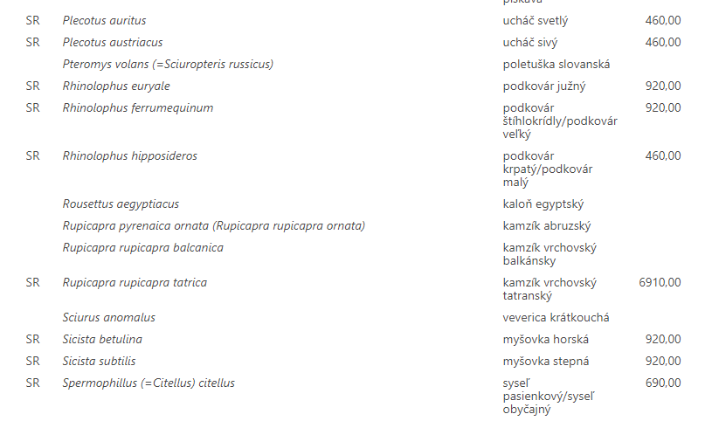
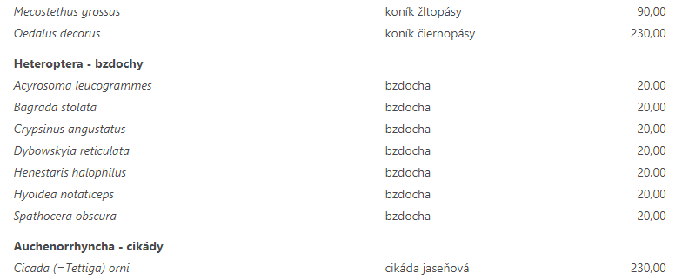

Slide 32
Správněprávní odpovědnost
Sekundární povinnost strpět a nést sankci, která vzniká v důsledku porušení povinnosti primární (retrospektivní pojetí právní odpovědnosti)
Prameny právní úpravy:
Ústava ČR a LZPSZ
Úmluva o ochraně lidských práv a základních svobod
Zvláštní předpisy PŽP (složkové)
Z.č. 250/2016 Sb., o odpovědnosti za přestupky a řízení o nich (PZ)
Z.č. 251/2016 Sb., o některých přestupcích (NP)
Z.č. 500/2004 Sb., správní řád
Postup při aplikaci předpisů
zvláštní zákony – lex specialis
NP
PZ – lex generalis
SŘ – lex generalis

Slide 33
Přestupek
-společensky škodlivý protiprávní čin, který je v zákoně za přestupek výslovně označen a který vykazuje znaky stanovené zákonem, nejde-li o trestný čin.
Znaky:
Protiprávnost
Jednání
Odpovědná osoba
Trestnost jednání
Zavinění (pouze přestupky FO nepodnikajících)
Vztah SPO k TPO (...nejde-li o trestný čin)
princip subsidiarity
Naplní-li protiprávní jednání skutkovou podstatu trestného činu, trestní postih má přednost před přestupkem…. ALE (viz nález II.ÚS 1152/17)
Formální pojetí trestných činů • Materiální korektiv § 12 odst. 2 • Míra společenské škodlivosti - odlišení trestných činů od přestupků • TPO vznikne v případě, kdy „nepostačuje uplatnění odpovědnosti podle jiného právního předpisu“.

Slide 34
NEOPRÁVNĚNÉ NAKLÁDÁNÍ S ODPADY
TZ § 298(2) • Kdo, byť i z nedbalosti, v rozporu s jiným právním předpisem ukládá odpady nebo je odkládá, přepravuje nebo jinak s nimi nakládá, a tím způsobí poškození nebo ohrožení životního prostředí, k jehož odstranění je třeba vynaložit náklady ve značném rozsahu, bude potrestán odnětím svobody až na dvě léta nebo zákazem činnosti.
Zákon o odpadech § 69(2)(4) • Fyzická osoba se dopustí přestupku tím, že neoprávněně založí skládku nebo odkládá odpady mimo vyhrazená místa. • Za přestupek lze uložit pokutu do 50 000 Kč.
TZ § 298 (1) • Kdo, byť i z nedbalosti, poruší jiný právní předpis upravující nakládání s odpady tím, že přepraví odpad přes hranice státu bez oznámení nebo souhlasu příslušného orgánu veřejné moci, anebo v takovém oznámení nebo žádosti o souhlas nebo v připojených podkladech uvede nepravdivé nebo hrubě zkreslené údaje nebo podstatné údaje zamlčí, bude potrestán odnětím svobody až na jeden rok nebo zákazem činnosti.
Zákon o odpadech § 69 (3) (4) • Fyzická osoba se dopustí přestupku tím, že – b) přepravuje odpad v rozporu s přímo použitelným předpisem Evropských společenství o přepravě odpadů nebo uskuteční přeshraniční přepravu odpadů v rozporu s povolením, • Za přestupek lze uložit pokutu do 1 000 000 Kč.

Slide 35
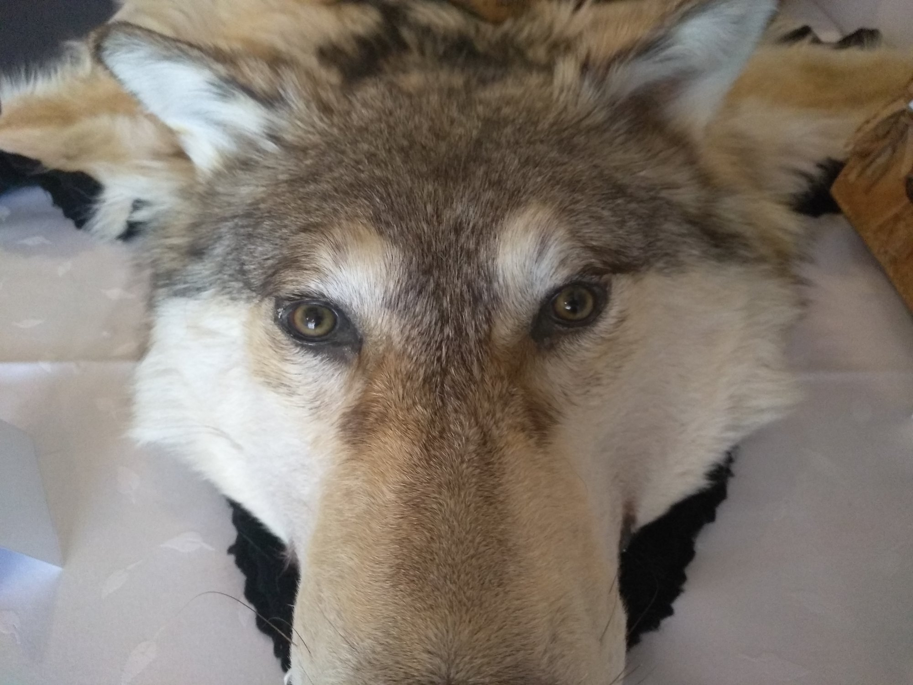
usnesení NS 4 Tdo 1362/2019
(šlo o dva neživé exempláře vlka obecného, které si pachatel dovezl ze Slovenska a nabízel je k prodeji na internetu):
"...společenská škodlivost nezákonného nakládání s kriticky ohroženými druhy živočichů či rostlin je v obecné rovině vysoká. Takové jednání totiž zpravidla (přinejmenším) podněcuje ilegální obchod v této oblasti, který je jedním z nejlukrativnějších odvětví mezinárodní trestné činnosti a je rovněž jedním z hlavních důvodů úbytku populace řady živočišných i rostlinných druhů. Ve snaze toto eliminovat byla přijata opatření na mezinárodní i na evropské úrovni, především smlouva CITES, jimiž je vázána i Česká republika. S přihlédnutím k závažnosti problému i k závazkům naší země je proto velice důležité poskytnout objektu trestného činu podle § 299 odst. 2 tr. zákoníku, tj. zájmu na ochraně jedinců nebo exemplářů nejvíce ohrožených druhů živočichů nebo rostlin před určitými způsoby nakládání, co nejúčinnější ochranu."

Slide 36
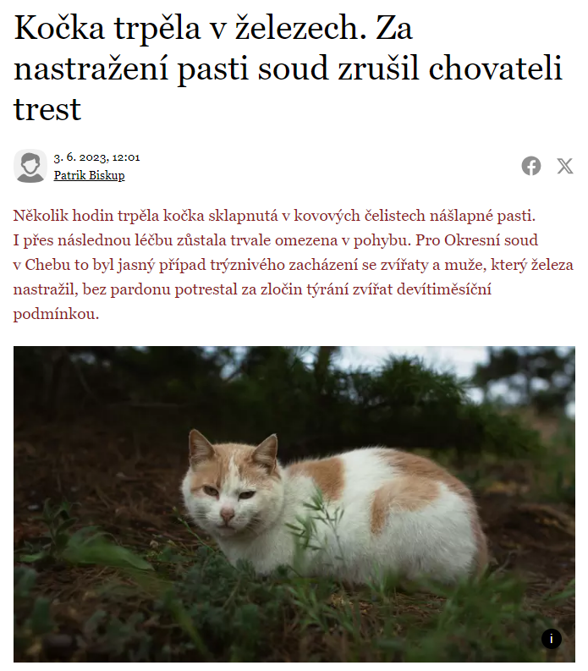
NS 7 Tdo 55/2023
Nejvyšší soud zmínil, že jednání obviněného by ještě přibližně rok před spácháním nebylo trestným činem. „Teprve novelizací trestního zákoníku došlo s účinností od června 2020 k dramatickému zpřísnění trestního postihu za týrání zvířat. Trestní sazby se vyznačují až absurdně drakonickou výší, jež dokonce přesahuje některé případy nedbalostního usmrcení člověka,“ poznamenal Nejvyšší soud.
Jako příklad uvedl, že pachatel, který bezohlednou jízdou usmrtí člověka, může dostat mírnější trestní sazbu než ten, kdo nalíčí past na potkany.
„Zájem společnosti na ochraně zvířat před zlým nakládáním je nezpochybnitelný. Zákonodárce zvolil cestu posílit ochranu zvířat prostředky trestního práva. V odborné literatuře je však poukazováno na nesystémovost zásahu do trestních sazeb a vytvoření paradoxní situace, kdy týrání zvířat může být potrestáno přísněji než některé činy proti člověku,“

Slide 37
Správněprávní odpovědnost
Předpoklady správně právní odpovědnosti
Objektivní - protiprávnost jednání, - škodlivé následky tohoto jednání - příčinný vztah mezi tímto jednáním a následkem
Subjektivní – zavinění
Judikatura:
Opomenutí je stanoveno na roveň konání, jestliže subjekt nevykonal to, co bylo jeho právní povinností
PZ: Jednáním se pro účely tohoto zákona rozumí i opomenutí takového konání, k němuž byl pachatel povinen podle jiného právního předpisu nebo úředního rozhodnutí, v důsledku dobrovolného převzetí povinnosti konat nebo vyplývala-li jeho zvláštní povinnost z jeho předchozího ohrožujícího jednání nebo k němuž byl z jiného důvodu podle okolností a svých poměrů povinen.
PROTIPRÁVNÍ JEDNÁNÍ - TRVAJÍCÍ DELIKT
Judikatura: • Jednání, jímž pachatel udržuje protiprávní stav, závadný z hlediska správního práva, tvoří jeden skutek a jeden správní delikt až do okamžiku ukončení deliktního jednání, tj. až do okamžiku odstranění protiprávního stavu.

Slide 38
Správněprávní odpovědnost
PROTIPRÁVNÍ JEDNÁNÍ - TRVAJÍCÍ DELIKT
PZ: • Trvající přestupek je takový přestupek, jehož znakem je jednání pachatele spočívající ve vyvolání a následném udržování protiprávního stavu nebo jednání pachatele spočívající v udržování protiprávního stavu, který nebyl pachatelem vyvolán.
Např. § 120/4 VZ - Fyzická osoba se jako vlastník stavby nebo zařízení v korytě vodního toku dopustí přestupku tím, že v rozporu s § 52 odst. 1 neodstraní předměty zachycené či ulpělé na stavbě nebo zařízení.
NSS č. j. 2 As 61/2005 - 60: Namítá-li stěžovatelka, že pokuta za přestupek jí byla vyměřena až po uplynutí roční lhůty, nelze s ní souhlasit. Podle § 105 odst. 3 písm. a) stavebního zákona se přestupku dopustí a pokutou od 25 000 Kč do 50 000 Kč bude potrestán ten, kdo jako stavebník provádí novou stavbu bez stavebního povolení nebo v rozporu s ním. Uvedené jednání (t.j. provádění stavby v rozporu se stavebním povolením), za které byla stěžovatelka sankciována, je třeba považovat za tzv. trvající přestupek.
Vliv na běh promlčecí doby (začne běžet dnem následujícím po dni, kdy došlo k odstranění protiprávního stavu)

Slide 39
Správněprávní odpovědnost
PROTIPRÁVNÍ JEDNÁNÍ - POKRAČUJÍCÍ DELIKT
PZ § 7: Pokračováním v přestupku se rozumí takové jednání, jehož jednotlivé dílčí útoky vedené jednotným záměrem naplňují skutkovou podstatu stejného přestupku, jsou spojeny stejným nebo podobným způsobem provedení, blízkou souvislostí časovou a souvislostí v předmětu útoku.
Promlčecí doba počne běžet dnem následujícím po dni, kdy došlo k poslednímu dílčímu útoku.
ŠKODLIVÝ NÁSLEDEK MATERIÁLNÍ STRÁNKA DELIKTU
NSS 8 As 17/2007: • Aby mohlo být určité protiprávní jednání kvalifikováno jako správní delikt, musí být kromě formálních znaků deliktního jednání naplněna i materiální stránka deliktu a jednání musí vykazovat určitou míru společenské nebezpečnosti (škodlivosti) ve vztahu k porušené povinnosti, stanovené zákonem na ochranu odpovídajících hodnot. I prosté porušení administrativního pořádku, přitom může bez dalšího naplnit typovou společenskou nebezpečnost. Vždy je proto třeba zkoumat, jaký zájem společnosti je porušeným ustanovením chráněn, zda byl posuzovaným jednáním porušen, popř. v jaké intenzitě se tak stalo.
Zákon č. 282/1991 Sb. § 4(1) • Fyzická, právnická nebo podnikající fyzická osoba se dopustí přestupku tím, že – a) neoprávněně používají lesní půdu k jiným účelům než pro plnění funkcí lesů, – b) při zpracování lesního hospodářského plánu a jeho realizaci ohrozí životní prostředí, popřípadě způsobí jeho poškození, – c) vytvoří podmínky pro působení škodlivých biotických a abiotických činitelů, – d) neplní opatření uložená orgány životního prostředí podle zvláštních zákonů a tohoto zákona, – e) neplní povinnosti stanovené zvláštním právním předpisem, a svým jednáním ohrozí nebo poškodí životní prostředí v lesích. • (2) Za přestupek podle odstavce 1 lze uložit pokutu do 5 000 000 Kč.

Slide 40
Správněprávní odpovědnost
OBJEKTIVNÍ STRÁNKA - PŘÍČINNÁ SOUVISLOST
NS 25 Cdo 3811/2017 • Žalovaná porušila § 3 odst. 1 písm. d) zákona č. 334/1992 Sb., o ochraně ZPF, neboť svou činností zapříčinila narušení pozemků erozí, porušila i § 27 zákona č. 254/2001 Sb., vodní zákon, protože o pozemky nepečovala tak, aby nedocházelo ke zhoršování vodních poměrů, zejména odnosu půdy erozní činností vody ….
Příklad:
Neučinění opatření nezbytných pro zabránění úniku hospodářských zvířat (9 As 13/2012 – 33): Úniky zvířat doloženy fotografiemi a podpisy občanů, p. 10.000 Kč NSS zrušil až dolů: „takto vymezený skutek ve výrokové části rozhodnutí nemůže obstát. Pouhým odkazem na fotodokumentaci obsaženou ve správním spise není postaveno na jisto, za jaké konkrétní jednání byla stěžovatelka postižena. Jinak řečeno, není zřejmé, kolik dalších úniků zvířat celkem je předmětem tohoto rozhodnutí a v jakých dnech k nim došlo. (…) V projednávané věci je zcela nezbytné určit ve výroku počet úniků zvířat a dobu, kdy k nim došlo, aby byl dostatečně vymezen předmět řízení, od kterého se odvíjí posouzení např. intenzity porušení chráněného zájmu či výše sankce, a rovněž, aby následně nebylo možno tato jednání učinit předmětem dalšího řízení vůči stěžovatelce. (…) Za situace, kdy si žalovaný na základě shromážděných důkazů učinil závěr, že byl dostatečně zjištěn skutkový stav věci, bylo již na stěžovatelce, aby do řízení aktivně vstoupila a sama navrhovala důkazy k prokázání jejích odlišných tvrzení.“

Slide 41
Správněprávní odpovědnost
ODPOVĚDNÁ OSOBA (PZ)
Osobní působnost PZ • Pachatel - osoba fyzická (subjektivní odp.) - osoba právnická (objektivní odp. + liberační důvody) - podnikající fyzická osoba (objekt. odpovědnost + liberační důvody) • Spolupachatel • Nepřímý pachatel • Odpovědnost zákonného zástupce/opatrovníka
Odpovědností PO za přestupek není dotčena odpovědnost za přestupek FO, jejichž jednání je přičitatelné právnické osobě, a odpovědností za přestupek těchto FO není dotčena odpovědnost PO za přestupek! • Odpovědnost PO přechází na právního nástupce.
Odpovědnost PFO přechází na osobu, která pokračuje v její podnikatelské činnosti. • Možnost zákazu zrušení, zániku či přeměny obviněné PO. • Přestane-li PFO, která je pachatelem, být podnikatelem, její odpovědnost za přestupek nezaniká!
VZ § 41(3) • Povinnosti plynoucí z opatření k nápravě uloženého původci závadného stavu nebo nabyvateli majetku podle odstavce 2 přecházejí na jejich právní nástupce.
IPPC § 19b (7) • Úřad nebo inspekce uloží podle potřeby opatření k nápravě právnímu nástupci provozovatele zařízení, který není původcem závadného stavu. Povinnosti plynoucí z opatření k nápravě a rozhodnutí o omezení nebo zastavení provozu zařízení uložené provozovateli zařízení podle odstavců 1 až 5 přecházejí na jeho právního nástupce.

Slide 42
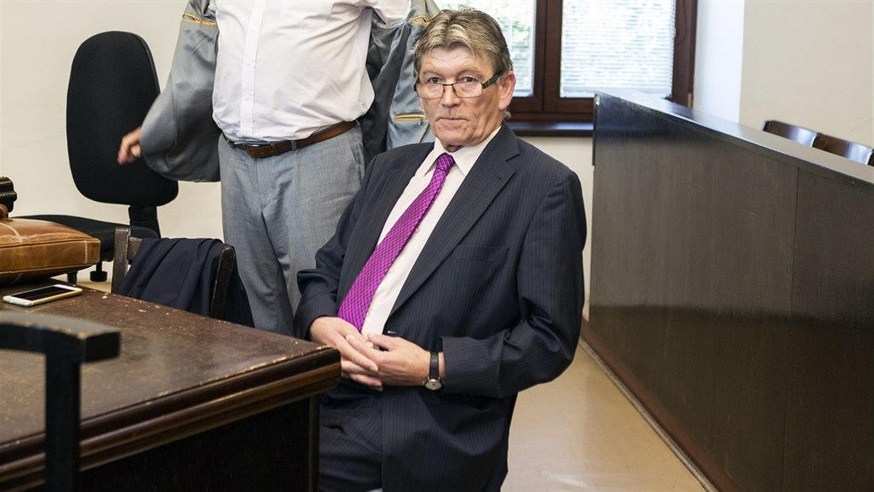
Správněprávní odpovědnost
K přenosu veřejnoprávní odpovědnosti na jinou osobu nemůže bez dalšího dojít uzavřením smlouvy. Pokud však správní orgán posuzuje deliktní odpovědnost konkrétní osoby, která sama zajistila smluvně plnění svých zákonných povinností prostřednictvím jiného, musí být její vlastní jednání naplňující znaky skutkové podstaty správního deliktu prokazováno v kontextu všech učiněných kroků, tedy i zkoumáním existujících smluvních vztahů a jednáním smluvních partnerů v průběhu rozhodného období
Starosta obce Určice Vlastimil Konšel 11 let odebíral odpady od třetích subjektů a ukládal je nezákonně na pozemky obce. Dostal desetiměsíční podmínku.
Podle NSS (5 As 325/2018-39) bylo ale jednání starosty přičitatelné i obci. Té byla uložena pokuta a zároveň nápravné opatření. Rozhodnutí o pokutě bylo zrušeno pro prekluzi, rozhodnutí o nápravném opatření však před soudy obstálo. Nápravné opatření totiž není sankce (dokud nám to ESLP neotluče o hlavu).
https://www.idnes.cz/olomouc/zpravy/urcice-skladka-exstarosta-vlastimil-konsel-soud-podmineny-trest.A180918_171532_olomouc-zpravy_stk?

Slide 43
Správní sankce
a) Správní tresty
• Napomenutí • Pokuty • Zákaz činnosti • Propadnutí věci nebo náhradní hodnoty • Zveřejnění rozhodnutí o přestupku
b) Správní sankce obnovující povahy
c) Ochranná opatření (PZ)
Omezující opatření • Zabrání věci nebo náhradní hodnoty
Složkové předpisy:
• odejmutí autorizace (ZEIA § 19; Zodp § 9/4) • odejmutí/zrušení souhlasu či povolení (Zodp aj.) • odebrání nedovoleně držených jedinců zvláště chráněných druhů (ZOPK § 89) • propadnutí týraného zvířete (ZTZ § 27b) • zabrání týraného zvířete (ZTZ § 27c) • odstranění následků neoprávněných zásahů (ZOPK § 81/1) • uložení přiměřených náhradních opatření k nápravě (ZOPK § 81/2) • opatření k nápravě (VZ § 42; ZOvz § 22; Zodp § 79/1 i) aj.) • zákaz činnosti (IPPC § 19b) • zákaz chovu zvířat (ZTZ § 27b) • zrušení průzkumného území (z.č. 62/1988 Sb., § 21)

Slide 44
Správní sankce
b) Správní sankce obnovující povahy
Opatření k nápravě • Ukládá se většinou v případě, že subjekt neplní povinnosti stanovené zákonem nebo na základě zákona – Správní sankce za protiprávní jednání
•Lze uložit i v případě, že nebyly porušeny povinnosti, jestliže hrozí závažné poškození životního prostředí ! • Nesplnění opatření k nápravě ve stanovené lhůtě uložení pokuty rozhodnutí o omezení nebo zastavení provozu
Pokuty ukládá, vybírá a vymáhá • ČIŽP, • Jiný správní orgán (např. obecní úřad obce s rozšířenou působností, Agentura ochrany přírody, aj.)
specifická pravidla ve složkových předpisech Příjmy z pokut • příjmem rozpočtu SFŽP ČR • příjmem rozpočtu obce, která pokutu uložila, kraje apod.
specifická pravidla ve složkových předpisech účelová vázanost prostředků

Slide 45
SPRÁVNĚPRÁVNÍ ODPOVĚDNOST
Co se dostane ke správnímu soudu?
Spolu s žalobami, které brojí proti řešení poměrů v území, jsou přestupkové kauzy nejčastější agendou z oblasti ochrany životního prostředí před správními soudy
Ne vždy je předmětem posouzení ochrana životního prostředí jako taková
Řeší se zejména aspekty provádení kontrol, prokazování zavinění, výše uložené sankce
Podobně u civilních soudů je ochrana životního prostředí často vedlejším efektem náhradových žalob
Např. k týrání zvířat se před správními soudy řeší k odpovědnosti vlastníka:
Zaběhnutí psi a konflikty se psy v režimu zákona o přestupcích nebo odpovědnosti za porušení obecně závazných vyhlášek obcí bez vazby na TýrZ
Házení psích exkrementů na fasádu
Překročení rychlosti silničního vozidla při cestě k veterináři (okolnost vylučující protiprávnost)

Slide 46
Trestněprávní odpovědnost
Trestní zákoník č. 40/2009 Sb.
TČ proti ŽP (Hlava VIII):
ohrožení a poškození životního prostředí (§§ 293, 294)
speciální skutkové podstaty (§ 294a a násl.)
• Z.č. 418/2011 Sb., o trestní odpovědnosti právnických osob a řízení proti nim (183/2016 Sb.)
Namísto taxativního výčtu TČ :
PO jsou trestně odpovědné za všechny trestné činy s výjimkou těch, o kterých tak stanoví zákon.
Výjimky, na základě kterých může vyloučena trestní odpovědnost, nezahrnují environmentálních trestné činy.
PO může být za jejich spáchání postihována podle trestních předpisů.

Slide 47
Trestněprávní odpovědnost
PO lze postihnout i v případě, že se nepodaří prokázat , která konkrétní FO spáchala TČ
Zaviněné jednání PO („vina managementu“)
Odpovědnost zakládá jednání vedoucího (jmenovaného do řídící funkce i faktického)
Je-li vyvozena TPO PO, není tím dotčena osobní TPO fyzických pachatelů a naopak
TPO přechází na právní nástupce PO

Slide 48
TZ (VIII. Hlava) - Trestné činy proti životnímu prostředí:
Poškození a ohrožení životního prostředí (§ 293), z nedbalosti (§ 294)
poškození vodního zdroje (§ 294a)
poškození lesa (§ 295-6)
neoprávněné vypuštění znečišťujících látek (z lodí) (§ 297)
neoprávněné nakládání s odpady (§ 298)
neoprávněná výroba a jiné nakládání s látkami poškozujícími ozónovou vrstvu (298a) neoprávněné nakládání s chráněnými volně žijícími živočichy a planě rostoucími rostlinami (§§ 299, 300)
poškození chráněných částí přírody (§ 301)
týrání zvířat, chov zvířat v nevhodných podmínkách, zanedbání péče o zvíře z nedbalosti (§ 302, 302a, 303)
pytláctví (§ 304)
neoprávněná výroba, držení a jiné nakládání s léčivy a jinými látkami ovlivňujícími užitkovost hospodářských zvířat (§ 305)
šíření nakažlivé nemoci zvířat (§ 306)
šíření nakažlivé nemoci a škůdce užitkových rostlin (§ 307)

Slide 49
Trestněprávní odpovědnost
Trestné činy obecně nebezpečné (Hlava VII):
obecné ohrožení (§ 272-3)
poškození a ohrožení provozu obecně prospěšného zařízení (§ 276-7)
nedovolená výroba a držení radioaktivní látky a vysoce nebezpečné látky (§ 281)
nedovolená výroba a držení jaderného materiálu (§ 282)
nedovolená výroba a jiné nakládání s omamnými a psychotropními látkami a jedy (§ 283)
přechovávání omamné a psychotropní látky a jedu (§ 284)
Trestné činy ohrožující zdraví: • ohrožování zdraví závadnými potravinami a jinými předměty (§ 156-7)
Trestné činy proti majetku: • poškození cizí věci (§ 228) • zneužívání vlastnictví (§ 229)

Slide 50
Trestněprávní odpovědnost – vztah k jiným odpovědnostním režimům
Princip „ne bis in idem“
Princip „ultima ratio“
Subsidiární povaha správních deliktů
Zavinění x objektivní odpovědnost
Společenská škodlivost - odlišení trestných činů od správních deliktů/přestupků Uplatněním deliktní (SPO a TPO) odpovědnosti není dotčena – možnost uplatnění občanskoprávních závazků z deliktů – možnost ukládat opatření k nápravě (§ 28 ZTOPO zrušen jen pro nadbytečnost, platí obecná úprava).
Konkrétní skutkové podstaty a rozlišení SPO a TPO
Pozor na předmět ochrany (např. pytláctví)
Schází se různé režimy ochrany (§ 299, § 300)
Míra a způsob dotčení společenských zájmů – bez povolení, zánik, následky, velká míra dotčení, způsob provedení
Různé uplatnění některých institutů, např. účinné lítosti (§ 294a x § 295)

Slide 51
Konkrétní skutkové podstaty a rozlišení SPO a TPO
§ 293 Poškození a ohrožení životního prostředí
(1) Kdo v rozporu s jiným právním předpisem úmyslně poškodí nebo ohrozí půdu, vodu, ovzduší nebo jinou složku životního prostředí, a to ve větším rozsahu nebo na větším území, nebo takovým způsobem, že tím může způsobit těžkou újmu na zdraví nebo smrt nebo je-li k odstranění následků takového jednání třeba vynaložit náklady ve značném rozsahu, nebo
kdo úmyslně takové poškození nebo ohrožení složky životního prostředí zvýší nebo ztíží jeho odvrácení nebo zmírnění,
bude potrestán odnětím svobody až na tři léta nebo zákazem činnosti.
§ 296 Společné ustanovení
(1) Větším územím podle § 293 a 294 se rozumí území o rozloze nejméně tři hektary a v případě povrchových vod ve vodních útvarech, s výjimkou vodních toků, nejméně jeden hektar vodní plochy a u vodního toku nejméně dva kilometry jeho délky; jednotlivá zasažená území a délky vodního toku se sčítají.
(2) Celkovou větší plochou lesa podle § 295 se rozumí plocha větší než jeden a půl hektaru a celkovou značnou plochou lesa se rozumí plocha větší než tři hektary.
(3) Poškozením nebo ohrožením půdy, vody, ovzduší nebo jiné složky životního prostředí se rozumí i provozování zařízení, ve kterém je prováděna nebezpečná činnost nebo v němž se skladují nebo používají nebezpečné látky či směsi, bez povolení podle jiného právního předpisu.

Slide 52
Trestněprávní odpovědnost – vztah k jiným odpovědnostním režimům
Konkrétní skutkové podstaty a rozlišení SPO a TPO
§ 294a Poškození vodního zdroje
Kdo, byť i z hrubé nedbalosti, způsobí poškození vodního zdroje, u něhož je stanoveno ochranné pásmo, tak, že tím zanikne nebo je značně oslaben důvod pro zvláštní ochranu vodního zdroje, bude potrestán odnětím svobody až na dvě léta.
§ 301 Poškození chráněných částí přírody
Kdo, byť i z hrubé nedbalosti, poruší jiný právní předpis tím, že poškodí nebo zničí památný strom, významný krajinný prvek, jeskyni, zvláště chráněné území, evropsky významnou lokalitu nebo ptačí oblast tak, že tím zanikne nebo je značně oslaben důvod pro ochranu takové části přírody, bude potrestán odnětím svobody až na tři léta, zákazem činnosti nebo propadnutím věci.

Slide 53
Trestněprávní odpovědnost – vztah k jiným odpovědnostním režimům
Konkrétní skutkové podstaty a rozlišení SPO a TPO
§ 304 Pytláctví
(1) Kdo neoprávněně loví zvěř nebo ryby v hodnotě nikoli nepatrné nebo ukryje, na sebe nebo jiného převede nebo přechovává neoprávněně ulovenou zvěř nebo ryby v hodnotě nikoli nepatrné, bude potrestán odnětím svobody až na dvě léta, zákazem činnosti nebo propadnutím věci.
(2) Odnětím svobody na šest měsíců až pět let, peněžitým trestem nebo propadnutím věci bude pachatel potrestán,
a) spáchá-li čin uvedený v odstavci 1 jako člen organizované skupiny,
b) získá-li takovým činem pro sebe nebo pro jiného větší prospěch,
c) spáchá-li takový čin jako osoba, která má zvlášť uloženou povinnost chránit životní prostředí,
d) spáchá-li takový čin zvlášť zavrženíhodným způsobem, hromadně účinným způsobem nebo v době hájení, nebo
e) byl-li za takový čin v posledních třech letech odsouzen nebo potrestán.

Slide 54
Trestněprávní odpovědnost – vztah k jiným odpovědnostním režimům
Konkrétní skutkové podstaty a rozlišení SPO a TPO
DŘÍVE:
§ 302 Týrání zvířat
(1) Kdo týrá zvíře
a) zvlášť surovým nebo trýznivým způsobem, nebo
b) surovým nebo trýznivým způsobem veřejně nebo na místě veřejnosti přístupném,
bude potrestán odnětím svobody až na dvě léta, zákazem činnosti nebo propadnutím věci.
(2) Odnětím svobody na šest měsíců až tři léta nebo zákazem činnosti bude pachatel potrestán,
a) byl-li za čin uvedený v odstavci 1 v posledních třech letech odsouzen nebo potrestán, nebo
b) způsobí-li týranému zvířeti takovým činem trvalé následky na zdraví nebo smrt.
(3) Odnětím svobody na jeden rok až pět let bude pachatel potrestán, spáchá-li čin uvedený v odstavci 1 na větším počtu zvířat.

Slide 55
Trestněprávní odpovědnost – vztah k jiným odpovědnostním režimům
Konkrétní skutkové podstaty a rozlišení SPO a TPO
V SOUČASNOSTI:
§ 302 Týrání zvířat
(1) Kdo týrá zvíře surovým nebo trýznivým způsobem, bude potrestán odnětím svobody na šest měsíců až na tři léta, zákazem činnosti nebo propadnutím věci.
(2) Odnětím svobody na jeden rok až pět let nebo zákazem činnosti bude pachatel potrestán,
a) spáchá-li takový čin veřejně nebo na místě veřejnosti přístupném,
b) spáchá-li takový čin jako člen organizované skupiny, nebo
c) pokračuje-li v páchání takového činu po delší dobu.
(3) Odnětím svobody na dvě léta až šest let bude pachatel potrestán,
a) spáchá-li čin uvedený v odstavci 1 na větším počtu zvířat,
b) způsobí-li takovým činem týranému zvířeti trvalé následky na zdraví nebo smrt,
c) spáchá-li čin uvedený v odstavci 1 zvlášť surovým nebo trýznivým způsobem, nebo
d) spáchá-li takový čin opětovně.

Slide 56
§ 302a Chov zvířat v nevhodných podmínkách
(1) Kdo chová větší počet zvířat v nevhodných podmínkách a tím ohrožuje jejich život nebo jim způsobuje značné útrapy, bude potrestán odnětím svobody až na jeden rok nebo zákazem činnosti.
(2) Kdo chová zvířata v nevhodných podmínkách za účelem obchodu, anebo kdo kořistí z takového chovu, a tím ohrožuje jejich život nebo jim způsobuje značné útrapy, bude potrestán odnětím svobody na šest měsíců až čtyři léta nebo zákazem činnosti.
(3) Odnětím svobody na dvě léta až osm let bude pachatel potrestán,
a) spáchá-li čin uvedený v odstavci 2 v úmyslu získat pro sebe nebo pro jiného značný prospěch,
b) způsobí-li činem uvedeným v odstavci 1 nebo 2 trvalé následky či smrt zvířeti, nebo
c) spáchá-li takový čin jako člen organizované skupiny.
(4) Odnětím svobody na pět až deset let bude pachatel potrestán,
a) spáchá-li čin uvedený v odstavci 2 v úmyslu získat pro sebe nebo pro jiného prospěch velkého rozsahu,
b) způsobí-li činem uvedeným v odstavci 1 nebo 2 trvalé následky či smrt většímu počtu zvířat, nebo
c) spáchá-li takový čin ve spojení s organizovanou skupinou působící ve více státech.

Slide 57
Praktické problémy:
Dokazování
Vstup do obydlí
Výnosnost, tolerance + tradice

Slide 58

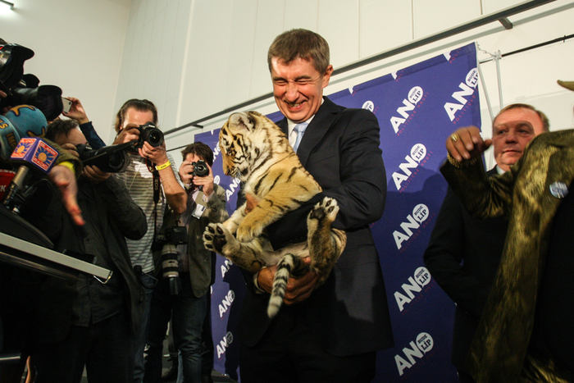
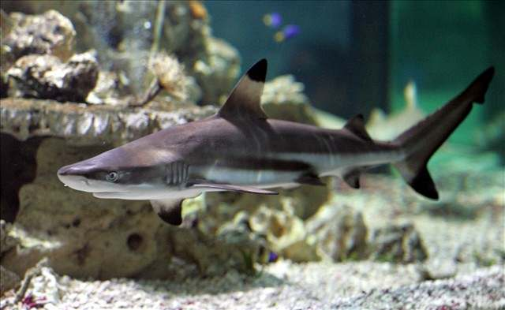
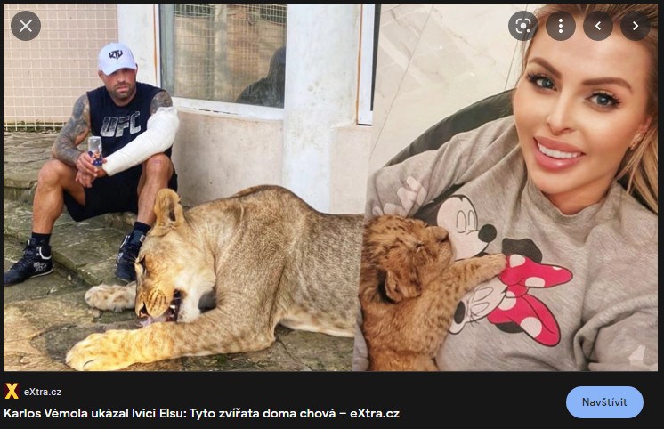
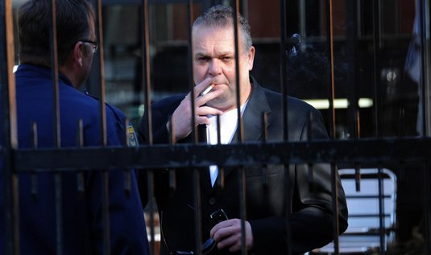
???

Slide 59
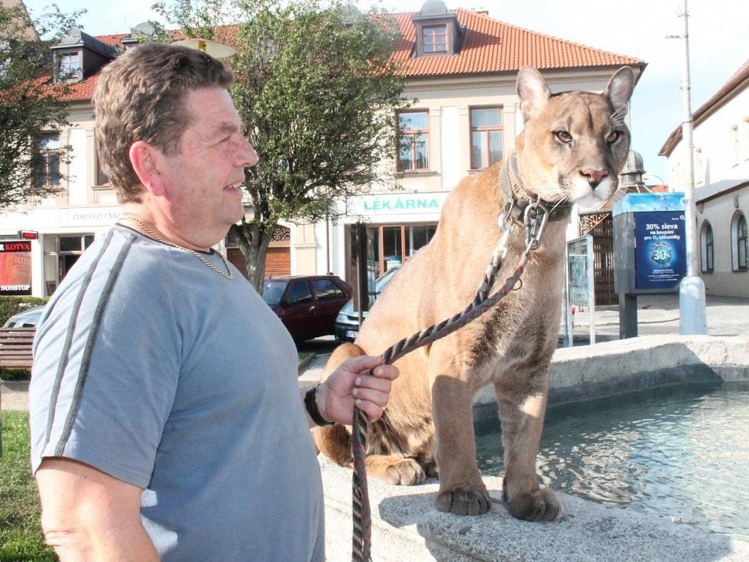
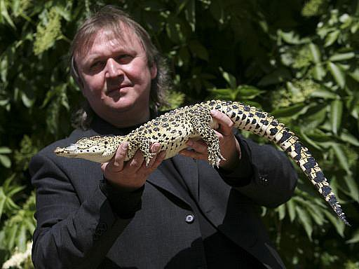
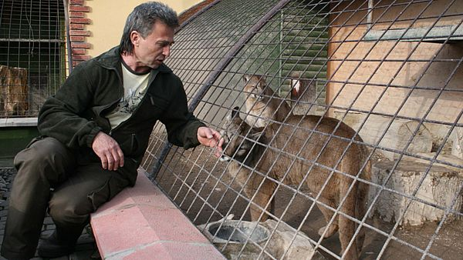
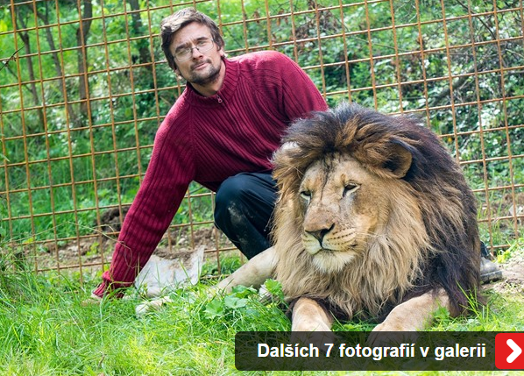
???

Slide 60
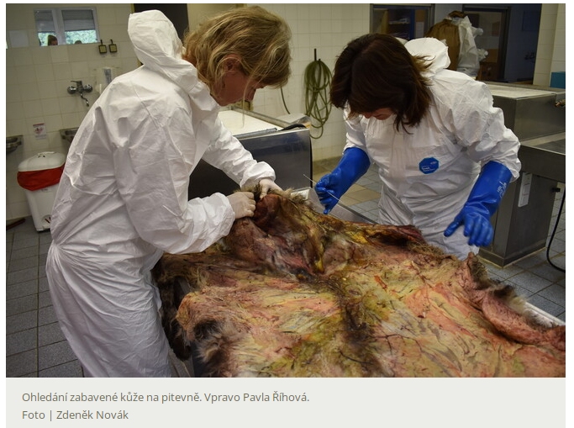
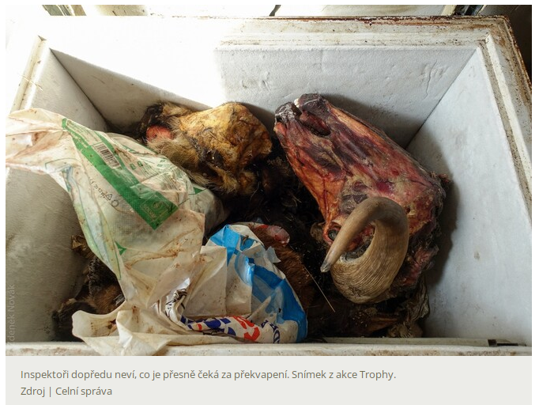
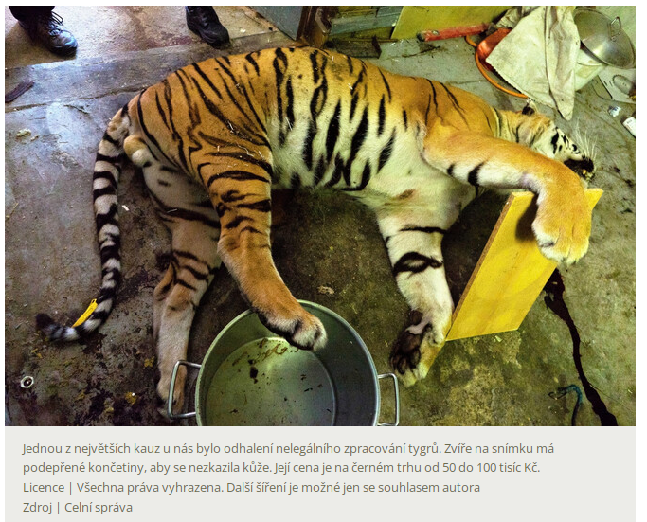
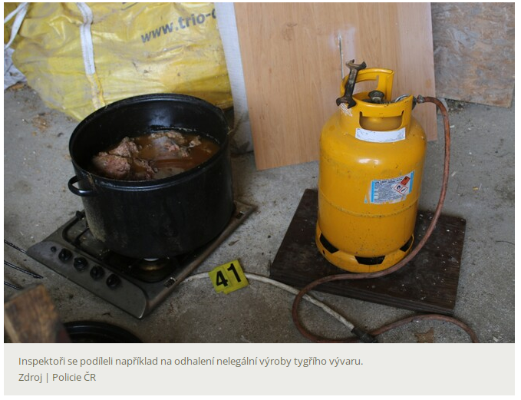
Blíže viz https://ekolist.cz/cz/publicistika/rozhovory/odhalovani-paseraku-zvirat-se-budu-venovat-dal-rika-byvala-inspektorka-pavla-rihova

Slide 61
DĚKUJI ZA POZORNOST!
vomacka@mail.muni.cz

